Slide 1
React 202

Slide 2
Table des matières
DOM & Browser
React Building Block
Virtual DOM
Lifecycle
Render & Reconciliation
Waste Render

Slide 3
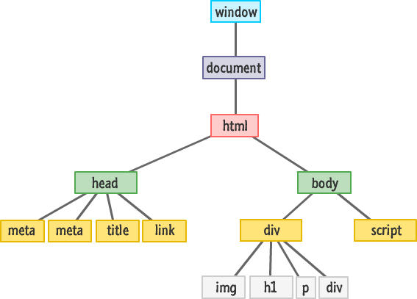
DOM (Document Object Model)
« Programming Interface for HTML »
Représente ce qui est afficher dans le browser
La représentation est un arbre de node
Offre méthode pour manipuler cette arbre
getElementById
createElement
setAttribute
Démo: « 1-classic-dom.html »

Slide 4
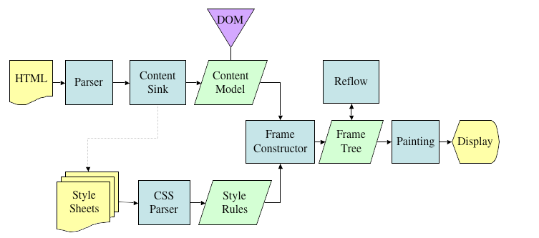
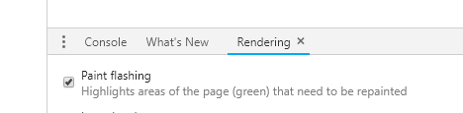
Comment le browser render
À retenir:
Chaque changement au DOM cause entre autre une opération de reflow et painting
Opération de reflow & painting sont coûteuse
Reflow = Calcule la position et géométrie des éléments
On veut minimiser la nombre d’operation au DOM
Notes:
https://stackoverflow.com/questions/27637184/what-is-dom-reflow

Slide 5
React Building Block
Nom | Description
ReactElement | « Light, stateless, immutable, virtual representation of a DOM Element »
ReactComponent | Blueprint (litérallement une classe (i.e: React.Component)) Stateful La méthode render retourne un ReactElement
Component Instance | Instance d’un ReactComponent Équivalent à l’instance d’une classe
Dom Instance (DOM Node) | Node dans le DOM du browser.

Slide 6
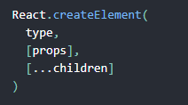
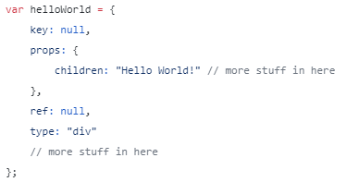
React Element & Virtual DOM
Property Name | Description
Key | Uniquely identity a React elements withing an array of the same type.
Props | Mapping of all the props and values (include children)
Ref | Property used to access the underlying DOM element. Set when this ReactElement is rendered
Type | Type of the element Tag name string (i.e: div, span) React Component (class or function) React Fragment Bool
Démo: « 2-react-element.html »

Slide 7
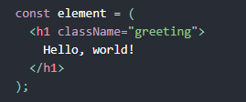
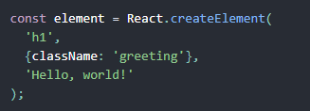
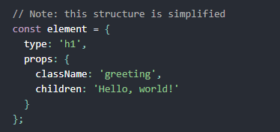
Lifecycle d’un ReactElement
Babel compile
into
Create Javascript Object

Slide 8
Pourquoi un Virtual DOM
Virtual DOM est une abstraction du HTML DOM, découplé des détails d’implémentation du browser
Arbre de ReactElement
La méthode React.Render() transforme le reactElement en node propre à la plateforme (web ou native)
Notes:
https://hackernoon.com/virtual-dom-in-reactjs-43a3fdb1d130 (vrm bon!)

Slide 9
Pourquoi un Virtual DOM
Changer le DOM est très couteux et innéficace
Ajouter des nodes et attributes pas couteux
Recalculer CSS, layout et repaint sont très couteux
Comment améliore
Efficient diff algorithm
Batched update operations (vs many smallers)
= Less layout + repaint
Efficient update of sub tree only
Uses observable instead of dirty checking to detect change
React: when setState() => mark component dirty
Angular: Recurring process to detect change (doesn’t scale)
Notes:
https://hackernoon.com/virtual-dom-in-reactjs-43a3fdb1d130 (vrm bon!)

Slide 10
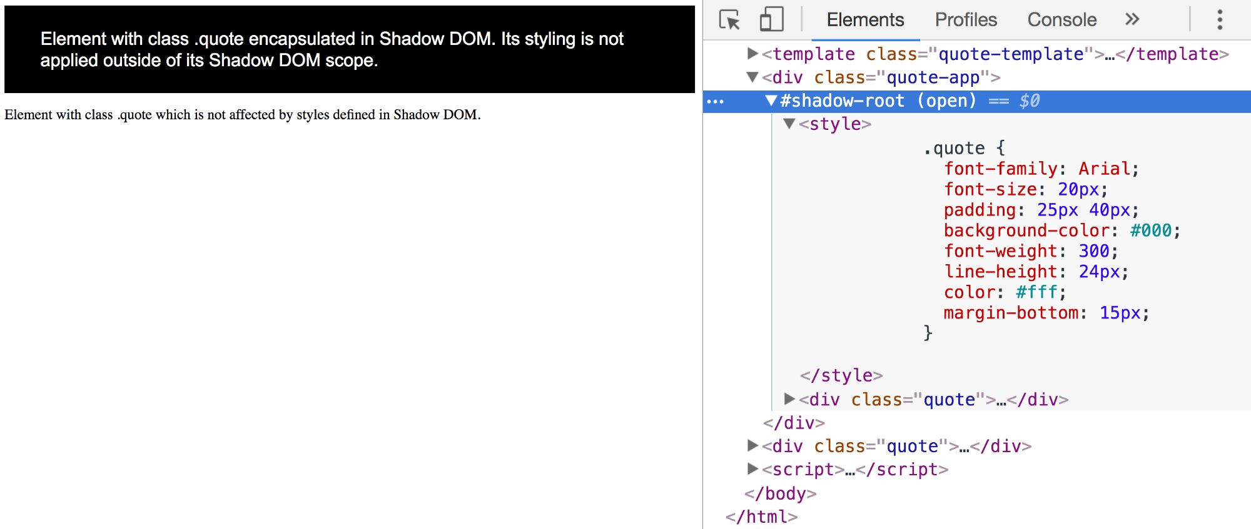
Virtual DOM vs Shadow DOM
Virtual DOM | Shadom DOM
Full representation of the actual DOM Implemented by library like React and Vue.js | Encapsulate implementation of the web components. Implemented by the browser (https://caniuse.com/#feat=shadowdomv1)
Goal: Performance Avoid unnecessary render to the DOM by grouping changes | Goal: Encapsulation Isolate CSS properties in it’s sub-tree
Notes:
https://develoger.com/shadow-dom-virtual-dom-889bf78ce701

Slide 11
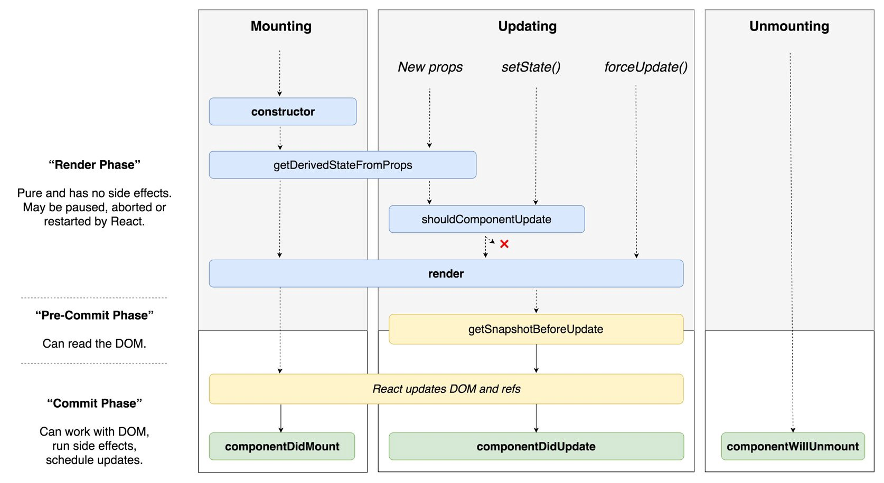
Component LifeCycle

Slide 12
How and When use lifecycle method
Méthode du lifecyle | Détails
render() | Retourne un reactElement
componentDidMount() | Appelé 1 seul fois une fois que le component à été monter sur le DOM du browser Endroit idéal pour faire fetch de data
shouldComponentUpdate(nextProps, nextState) | Indique s’il est nécessaire d’effectuer un nouveau render Retourne un bool React.Component retourne true par défaut
componentDidUpdate(prevProps, prevState, snapshot) | À utiliser de façon similaire à componentDidMount() Si on utilise setState, mettre une condition sinon boucle infinit
componentWillUnmount() | Avant qu’il soit unmount du DOM Ne pas utiliser setState Endroit pour nettoyer les timers, process et event listeners
Notes:
https://medium.com/@elinahovakimyan/react-16-lifecycles-explained-ea3b2f7ffd2a

Slide 13
How and When use lifecycle method (React 16)
Méthode du lifecyle | Détails
getDerivedStateFromProps(props, state) | Appelé avant chaque render Permet de retourner des modifications au state
getSnapshotBeforeUpdate(prevProps, prevState) | Permet de compute du data qui va être accessible dans le componentDidUpdate
componentDidCatch(errorString, errorInfo) | Attrape toutes les erreurs non attrapé par les childs components

Slide 14
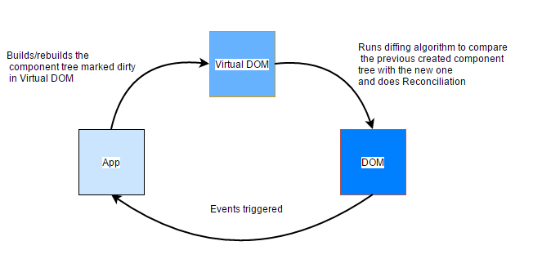
React Render & Reconciliation
Lorsqu’on appelle la méthode React.Render() ou setState() 2 chose se produise:
#1) Update/Render du Virtual-DOM
Recréer les reactElements de l’élément et de son sous arbre
Sur React.Render() l’élément est le root
Avec setState() l’élément est le component updaté
#2) Reconciliation
Renderer (comme react-dom ou react-native) calcule les changements minimal à faire pour mettre à jour le DOM de la platforme
Démo: « 3-react-render.html » et « 4-render-reconciliation.html »
Notes:
https://medium.com/@fay_jai/react-elements-vs-react-components-vs-component-backing-instances-14d42729f62
https://medium.com/@gethylgeorge/how-virtual-dom-and-diffing-works-in-react-6fc805f9f84e
https://evilmartians.com/chronicles/optimizing-react-virtual-dom-explained
https://reactjs.org/blog/2015/12/18/react-components-elements-and-instances.html

Slide 15
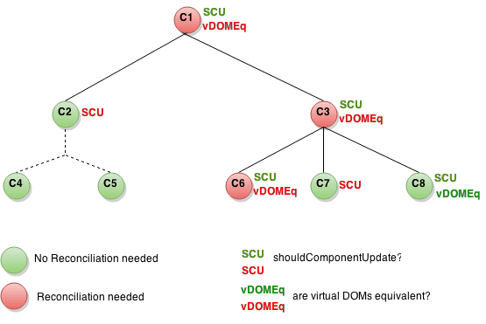
Visualisation

Slide 16
Context et objectif de la réconciliation
Mise en context:
React possède l’ancien virtual DOM et le nouveau virtual DOM
React doit trouver comment update le UI pour représenter le nouvel arbre
Chaque manipulation du DOM est coûteux, on veut minimiser le nombre d’opération
Il existe des algorithmes génériques pour passer d’un arbre à un autre avec le minimum d’opération
Mais ces algorithmes ont une complexité de l’ordre O(n³) = troup couteux
Objectif:
Avoir algorithme d’un ordre O(n)
Heuristiques:
2 éléments de types différents vont toujours produire un arbre différent
Les développeurs peuvent indiquer quel éléments reste constant avec la prop « key »

Slide 17
Étape de la réconciliation
Condition | Exemple | Action
1. Si le type de l’élément est différent | <a> -> <img> | Full rebuild Détruit le nœud et tous ces enfants (unmount + destroy state)
2. Si même type, mais différents props | className passe de «f4» à «f5» | React fait juste modifier l’attribut sur le DOM node
3. Répéter sur les enfants

Slide 18
Reconciliation Game
Pour chaque component deviner qu’est ce qui change et quel condition de la réconciliation cause de changement.
Onglet: « Reconciliation Game »

Slide 19
Why bool is valid type (todo)
Exo: stateInstanceReconciliationParadox
Exo (with bool): (utiliser ??)

Slide 20
Éviter des Waste Render (todo)
Waste Render = render qui retourne le même reactElement (ne va pas updater le UI)
ShouldComponentUpdate retourne true alors que rien ne va changer.
(Render Function, Component, PureComponent, Memo)

Slide 21
ShouldComponentUpdate 101 (todo)
Type | Behavior of shouldComponentUpdate 101
Render Function | Toujours true
Component | Toujours true
PureComponent | Fait un shallow comparaison sur les props
Memo | Fait un shallow comparaison sur les props
Démo: « 4-shallow-comparaison.html » game

Slide 22
React Profiler (todo)
Rappel 2 étapes importantes de React
Render: React détermine ce qui change par rapport précédent render
Commit: React applique les changements nécessaires au DOM
Le profiling focus à trouver les problèmes au niveau du commit.
Le temps de render par component
Le nombre de fois qu’il se fait render
Démo: /Profiling Tools

Slide 23
Tooling
https://scotch.io/tutorials/use-the-react-profiler-for-performance
Exemple comment profiler à aider à debug un problème chez Netlify: https://www.netlify.com/blog/2018/08/29/using-the-react-devtools-profiler-to-diagnose-react-app-performance-issues/

